Slide 1
ЛЭПБУК «ЗДРАВСТВУЙ ШКОЛА»
Выполнила: воспитатель МДОАУ
№ 221 «Сказка» г.Орска
Вшивкова Ирина Викторовна

Slide 2
Цель дидактического пособия:
Способствовать развитию интереса к школе, учебным навыкам, обогащению представлений о школьном мире.Воспитание положительного отношения к школе у детей подготовительной к школе группы.

Slide 3
Задачи дидактического пособия:
Продолжать формировать личностную готовность детей к школе, «внутреннюю позицию школьника»;
Познакомит детей со школьными принадлежностями,необходимыми для успешного обучения в школе;
Познакомить с правилами поведения в школе,режимом дня школьника;
Дать понятие о правильной осанке;
Учить отгадывать загадки о школьных принадлежностях,заучивать стихи о школе;
Развивать связную речь;
Активизировать словарный запас по темам « Школа.Школьные принадлежности»
Совершенствовать психические процессы, формирование мыслительных операций- анализ,синтез,обобщение.

Slide 4
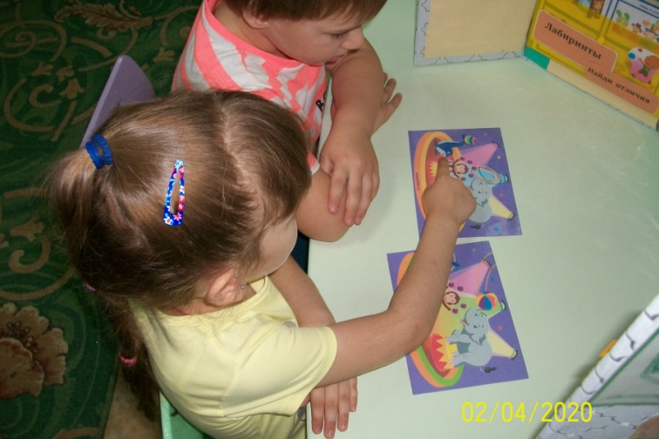
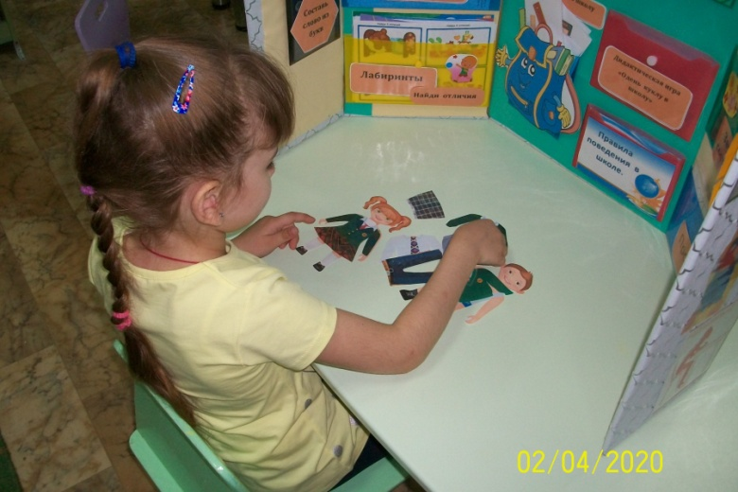
Лэпбук предназначен для детей подготовительной к школе группы.
Используется как для индивидуальной, так и для подгрупповой работы с детьми ,в первую и во вторую половину дня.

Slide 5
Содержание лэпбука:
Д/и «Одень куклу в школу»
«Правила поведения в школе» Лабиринты. Найди отличия
«Посчитаем» Время суток
Д/и «Собери портфель в школу» Образцы « Сиди за партой
Часы «Неделя. Вчера,сегодня ,завтра» правильно»
Звуковой состав слова «Держи ручку правильно»
«Составь рассказ по картинке»
Прописи
Ребусы
Стихи и загадки про школу
«Продолжи пословицу»
«Составь слово из букв»
Азбука
Состав числа

Slide 6
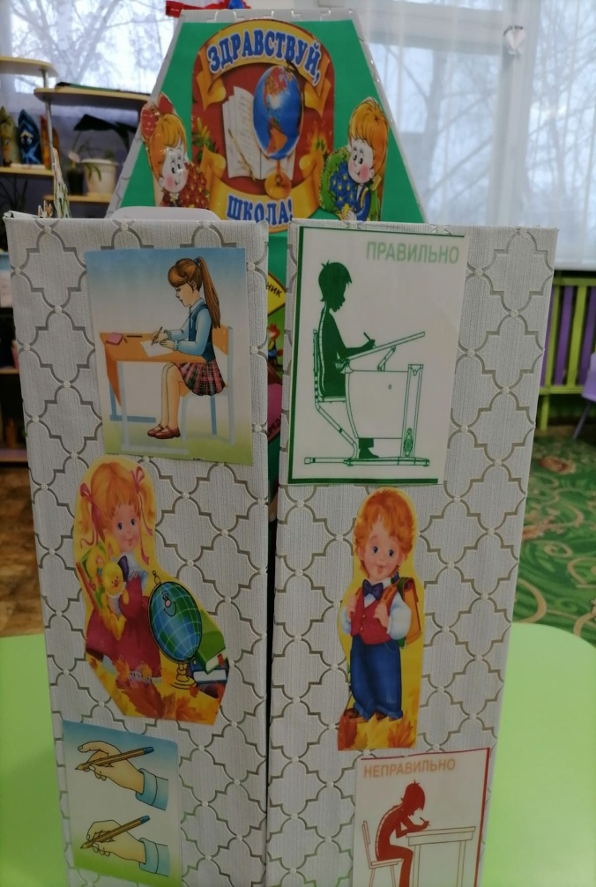
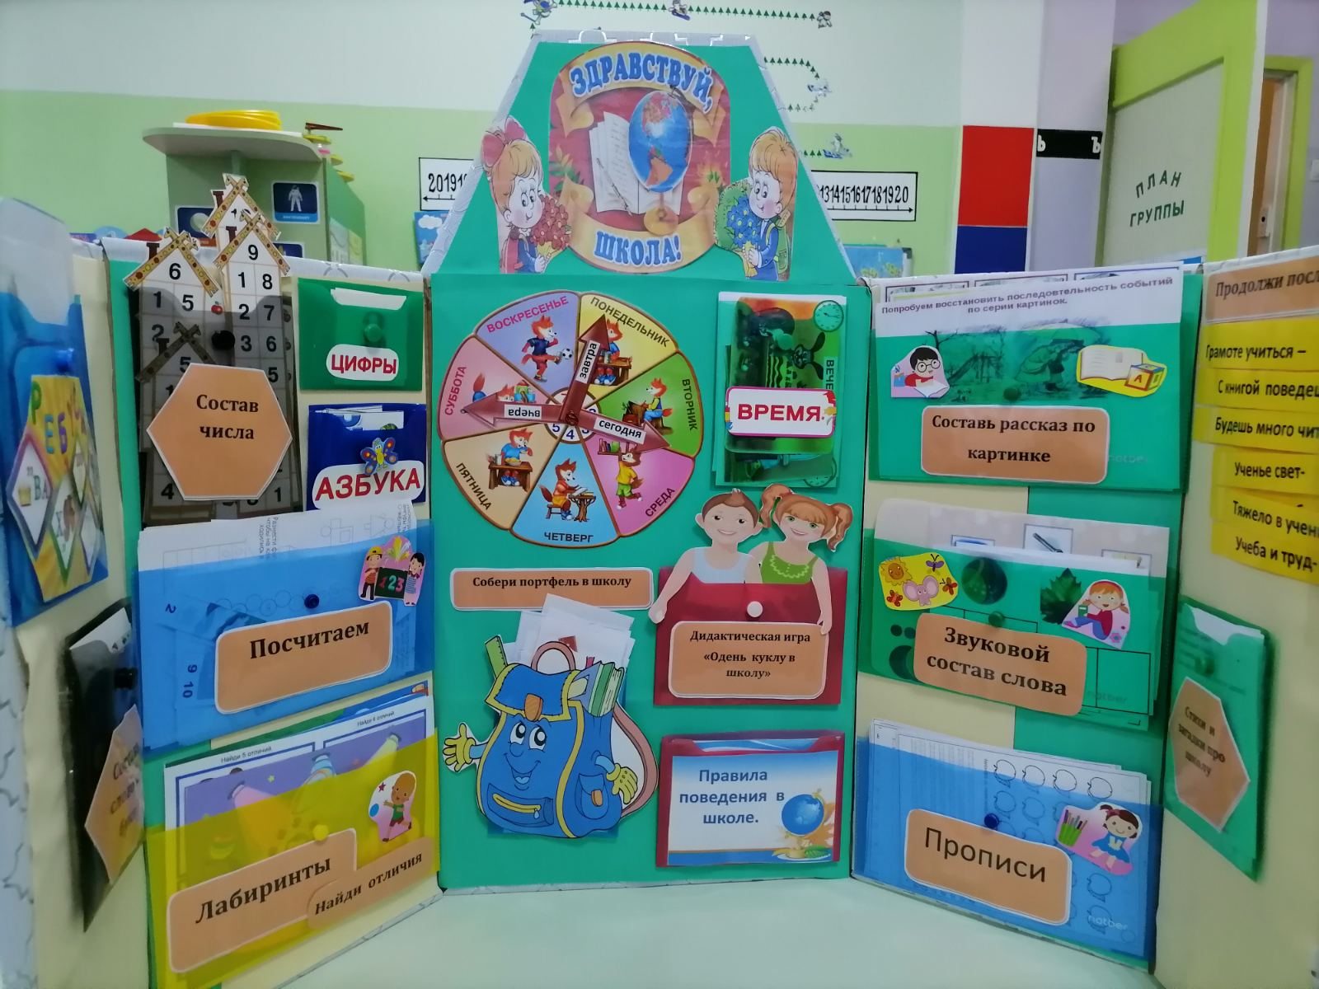
Лэпбук « Здравствуй школа»

Slide 7
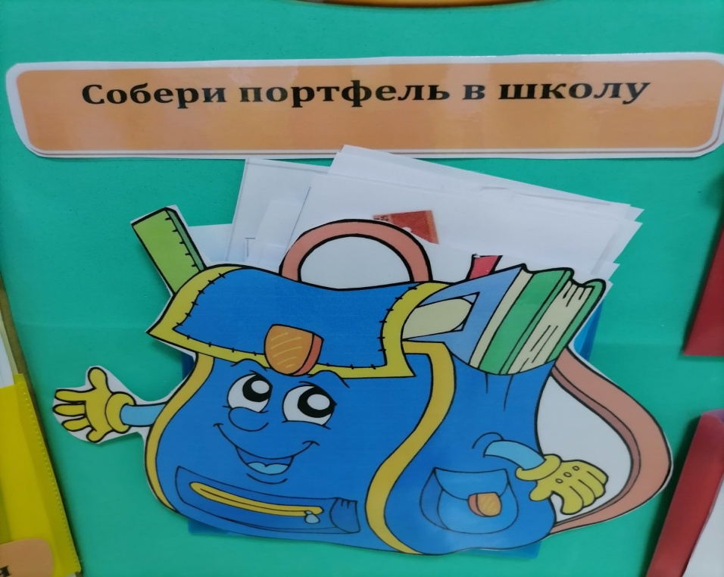
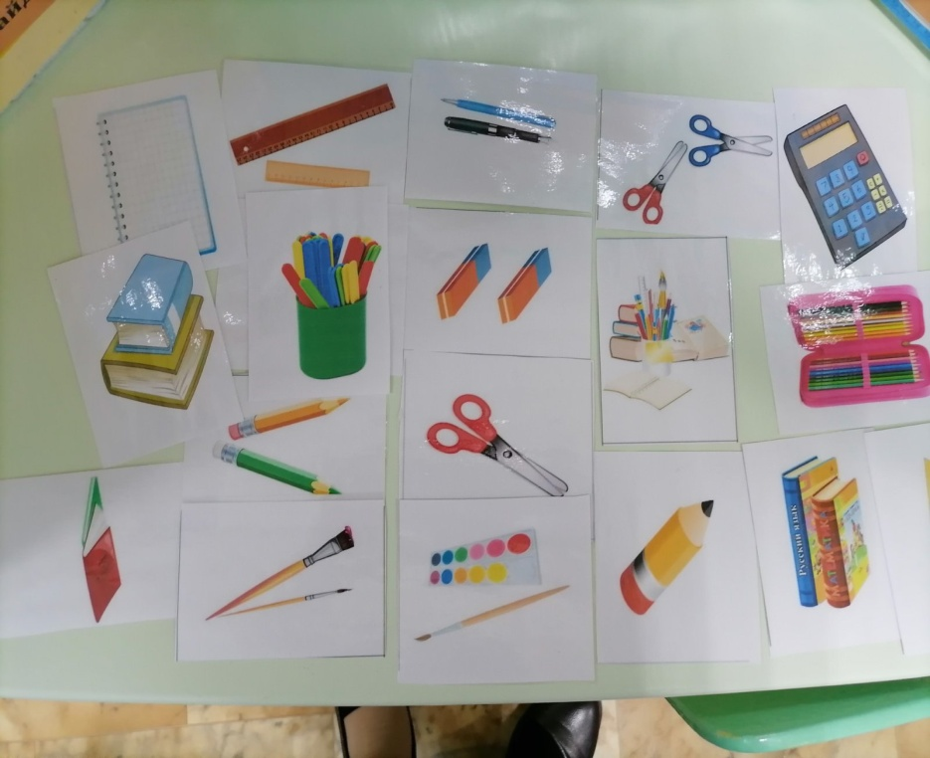
Дидактическая игра «Собери портфель в школу»
Цель: обобщить знания о школе,школьных принадлежностях,воспитывать собранность и аккуратность

Slide 8
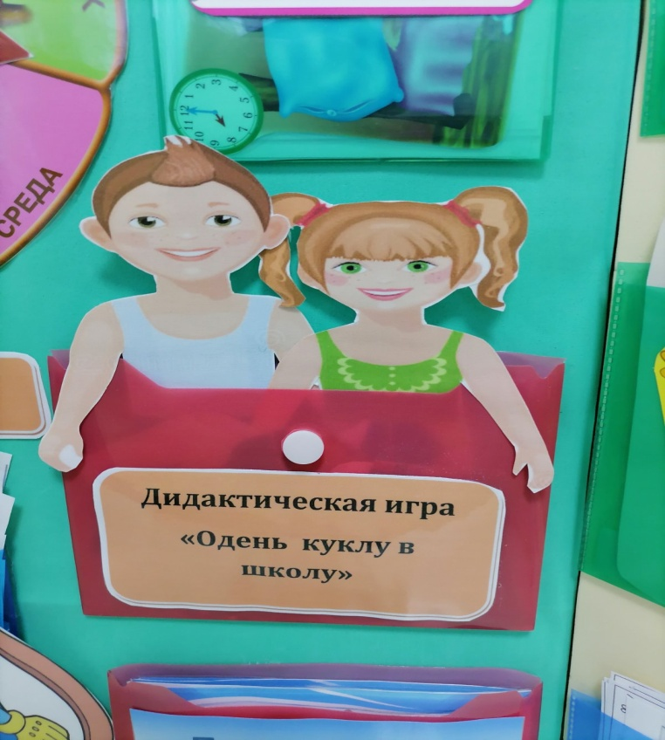
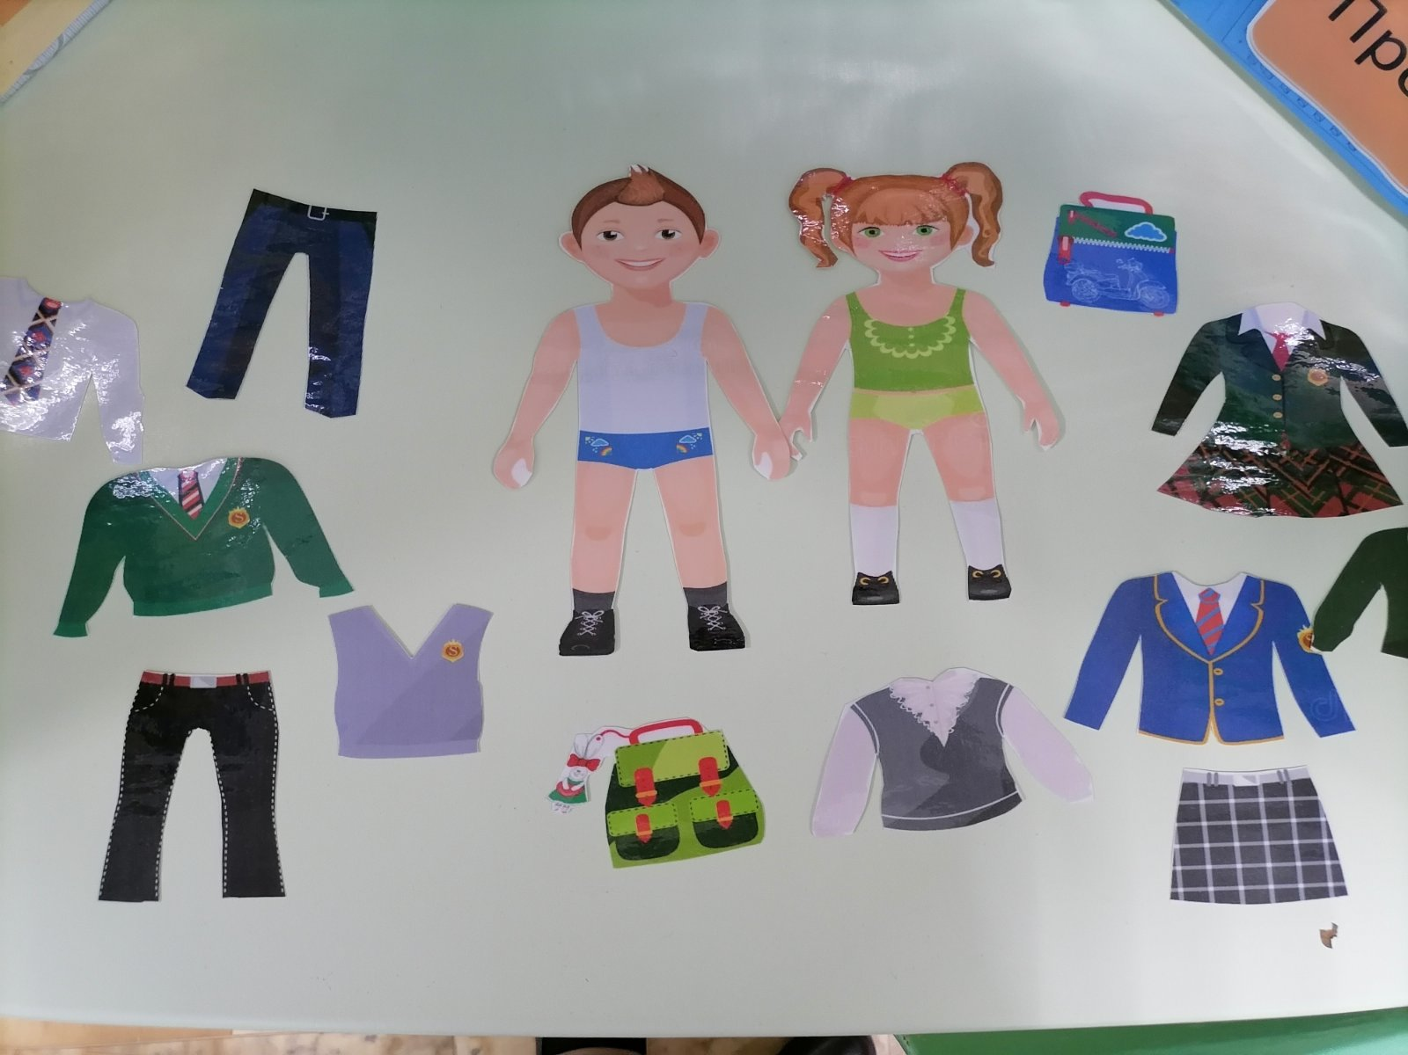
Дидактическая игра «Одень куклу в школу»
Цель: закрепить представления о предметах школьного костюма для мальчика и девочки.

Slide 9
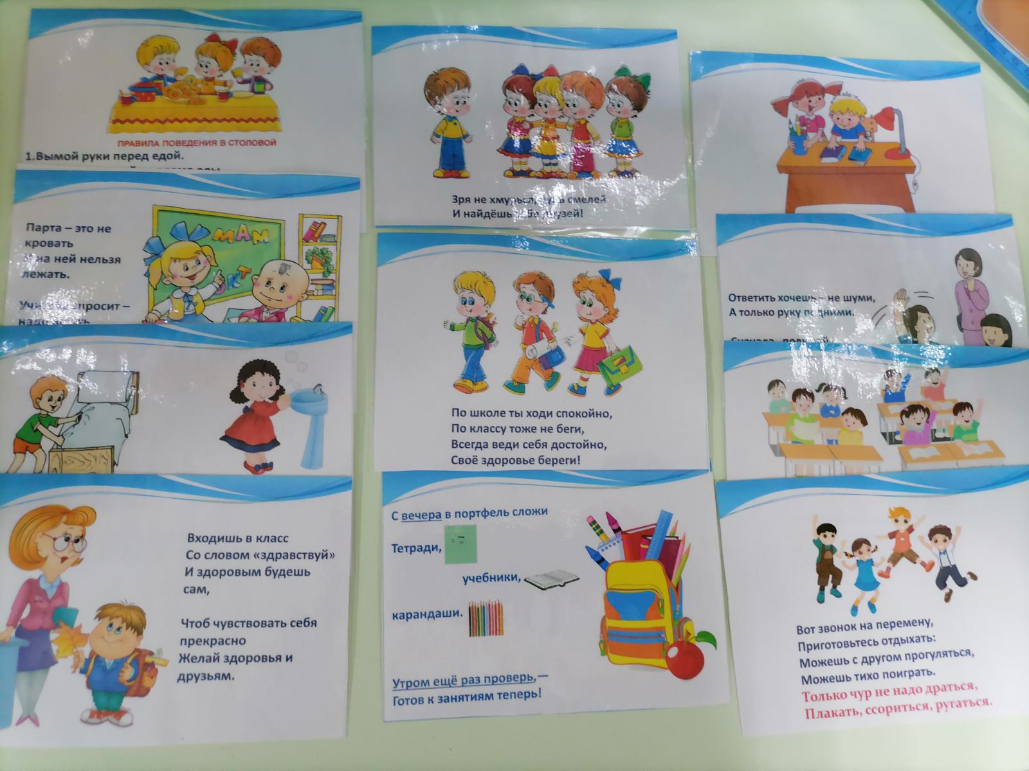
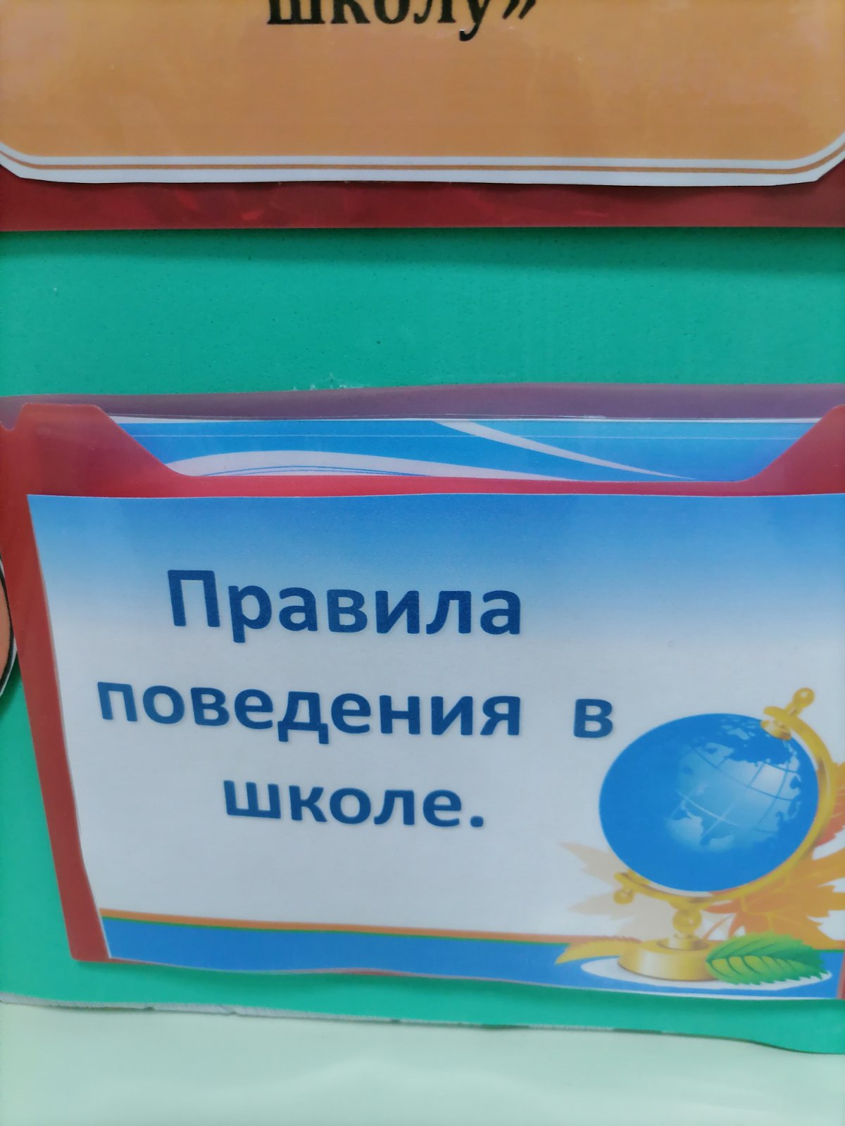
Правила поведения в школе
Цель: Познакомить ребенка с основными правилами школьной жизни,чтобы скорректировать свое поведение в новых для него условиях.

Slide 10
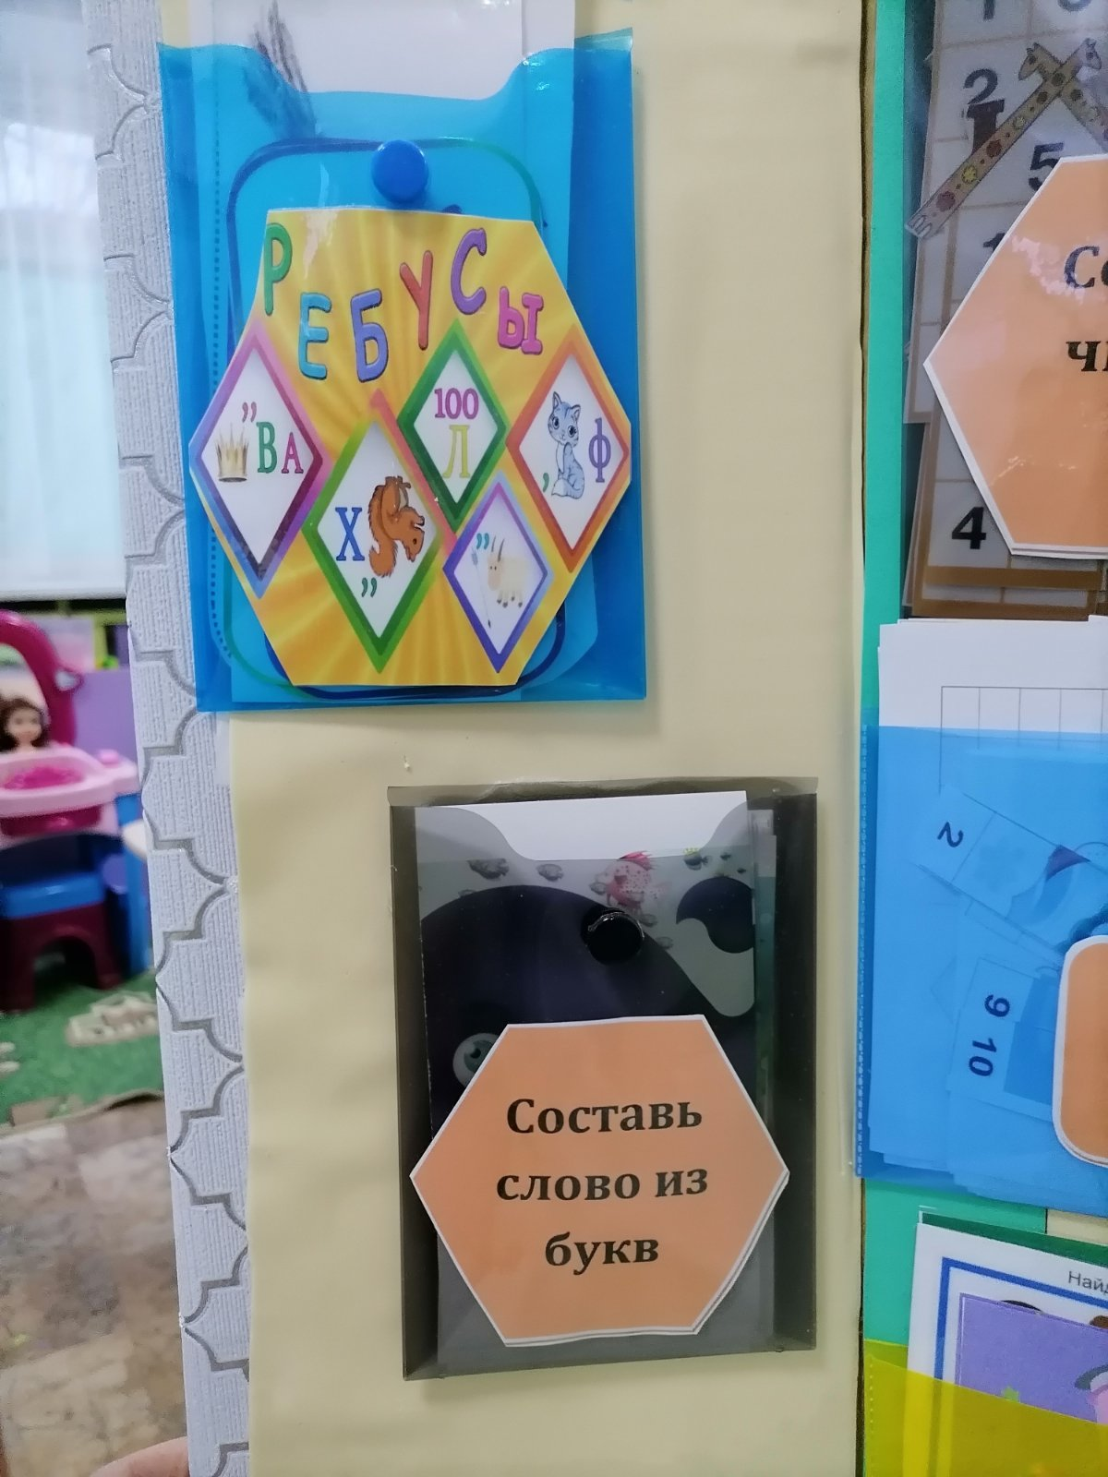
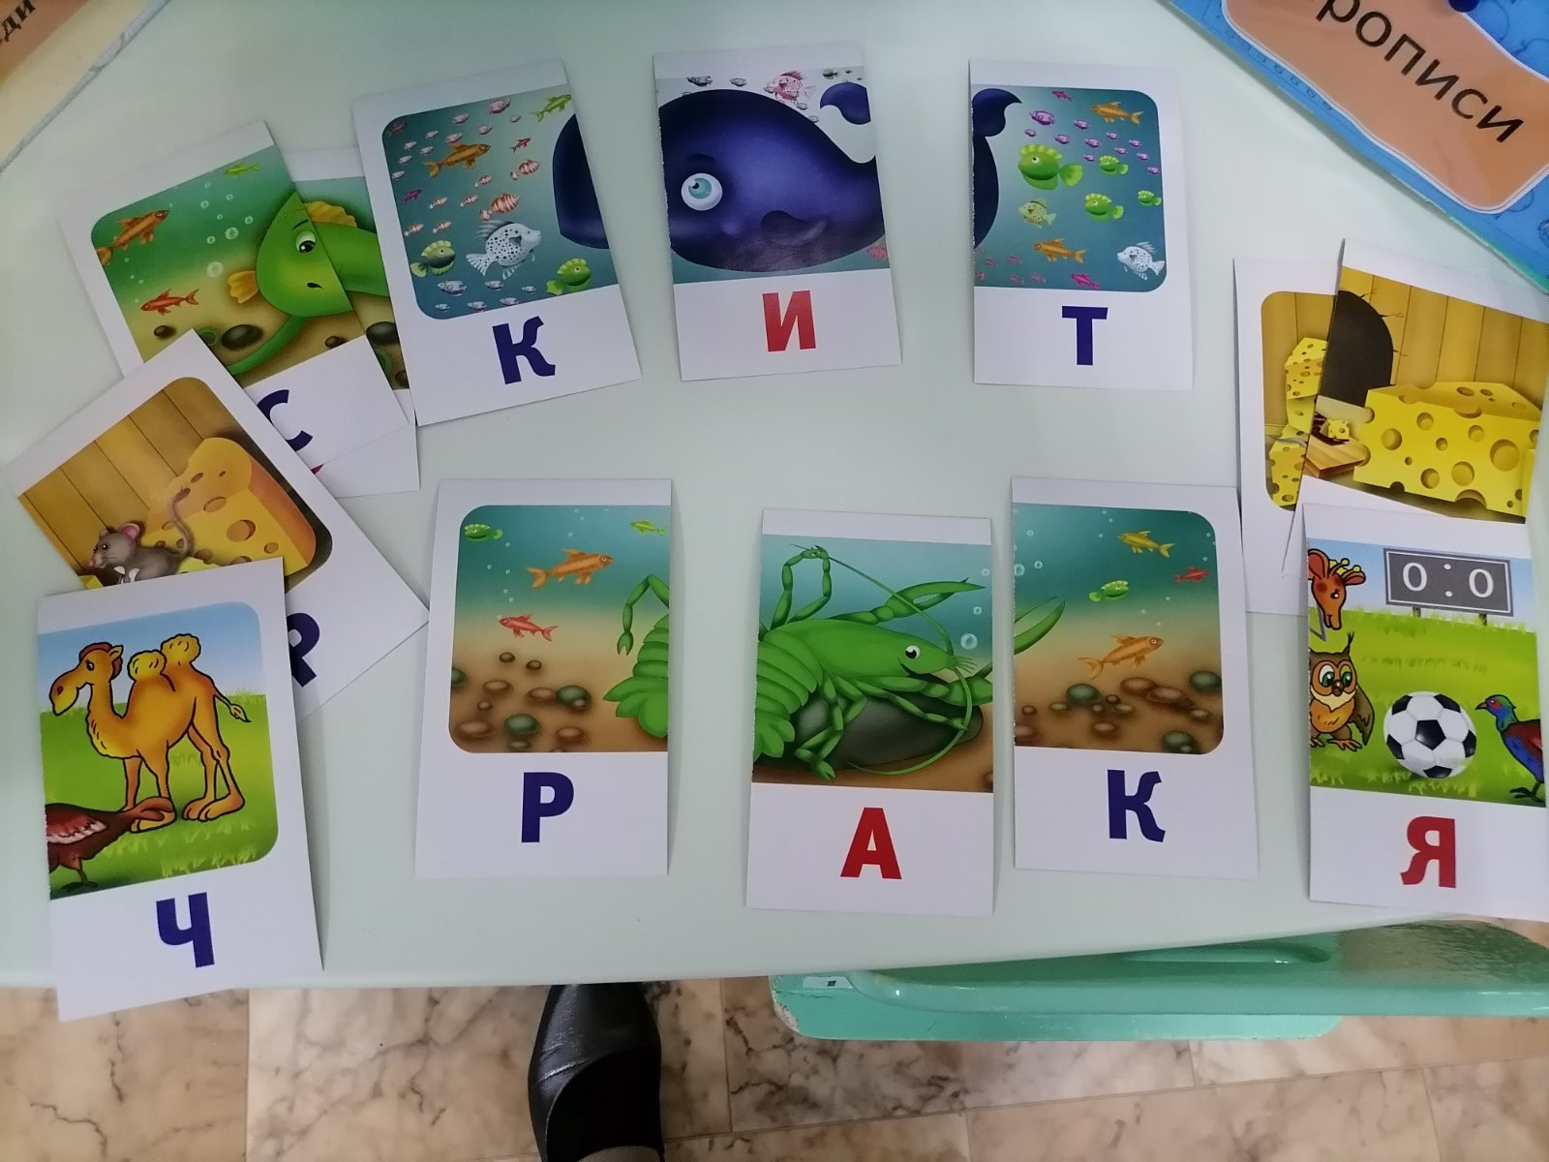
Д/и «Собери слова из букв»
Цель: Приучать слышать звуки в слове,развивать фонематическую память, умение составлять из букв слова.

Slide 11
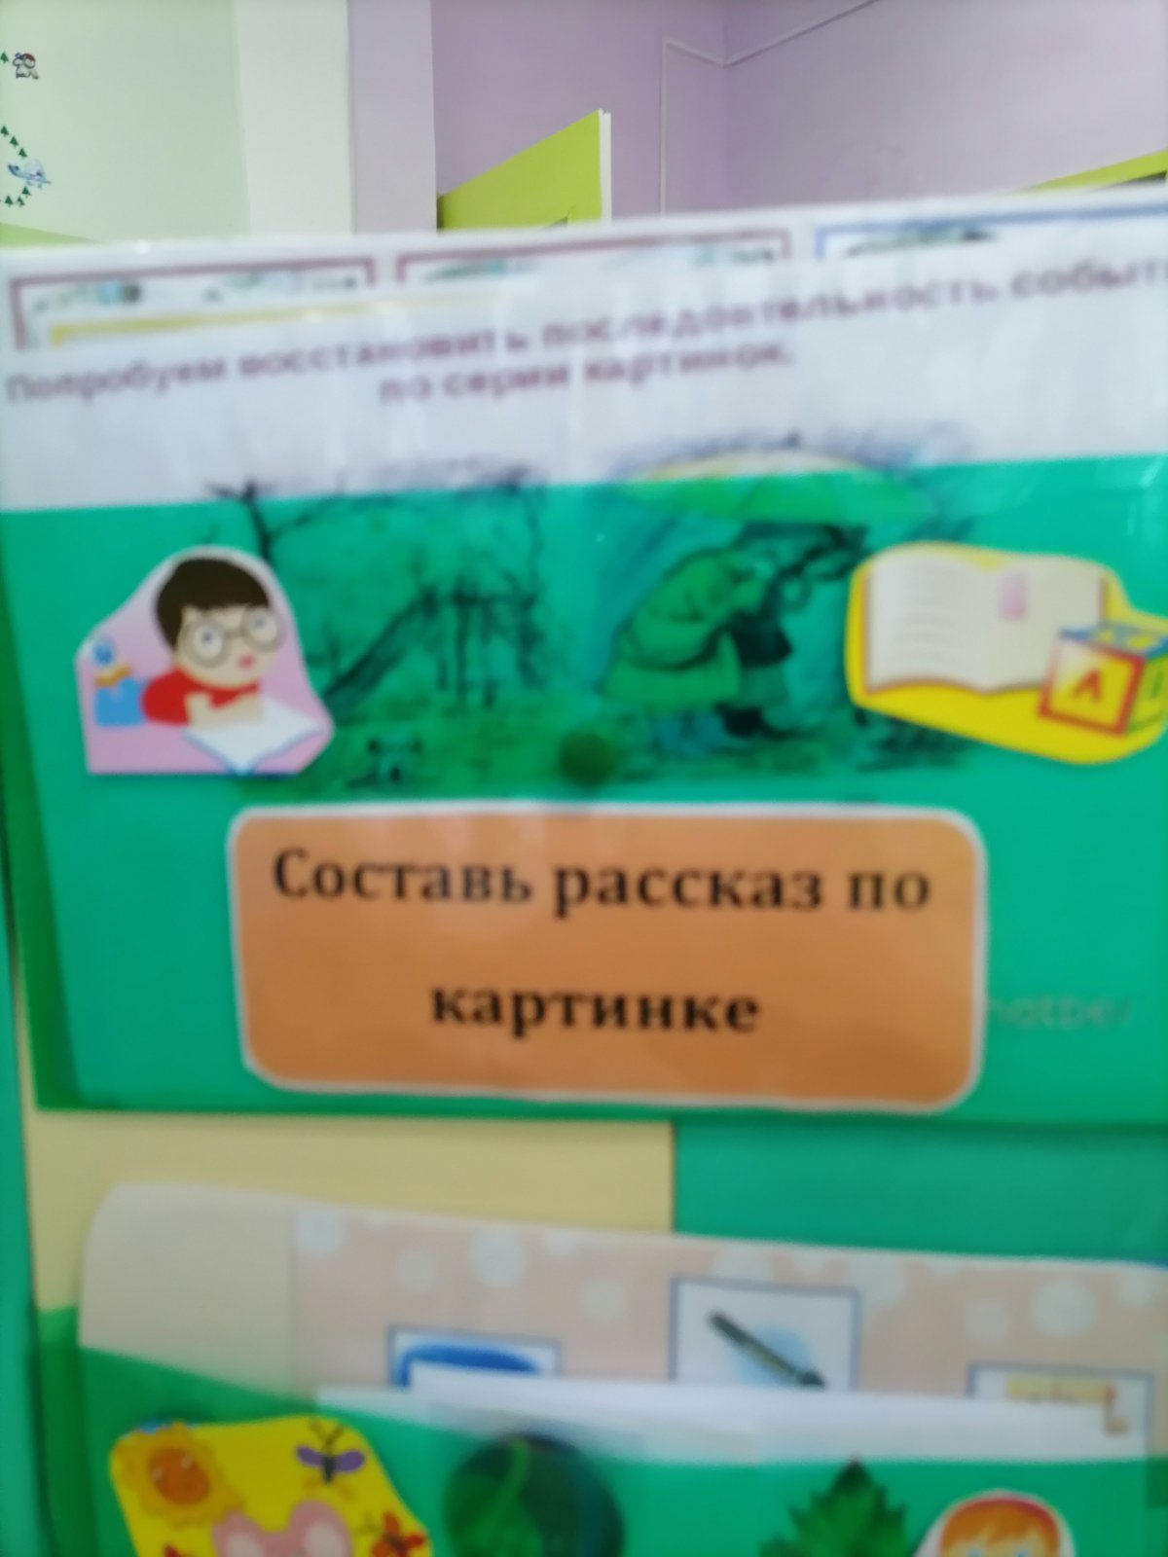
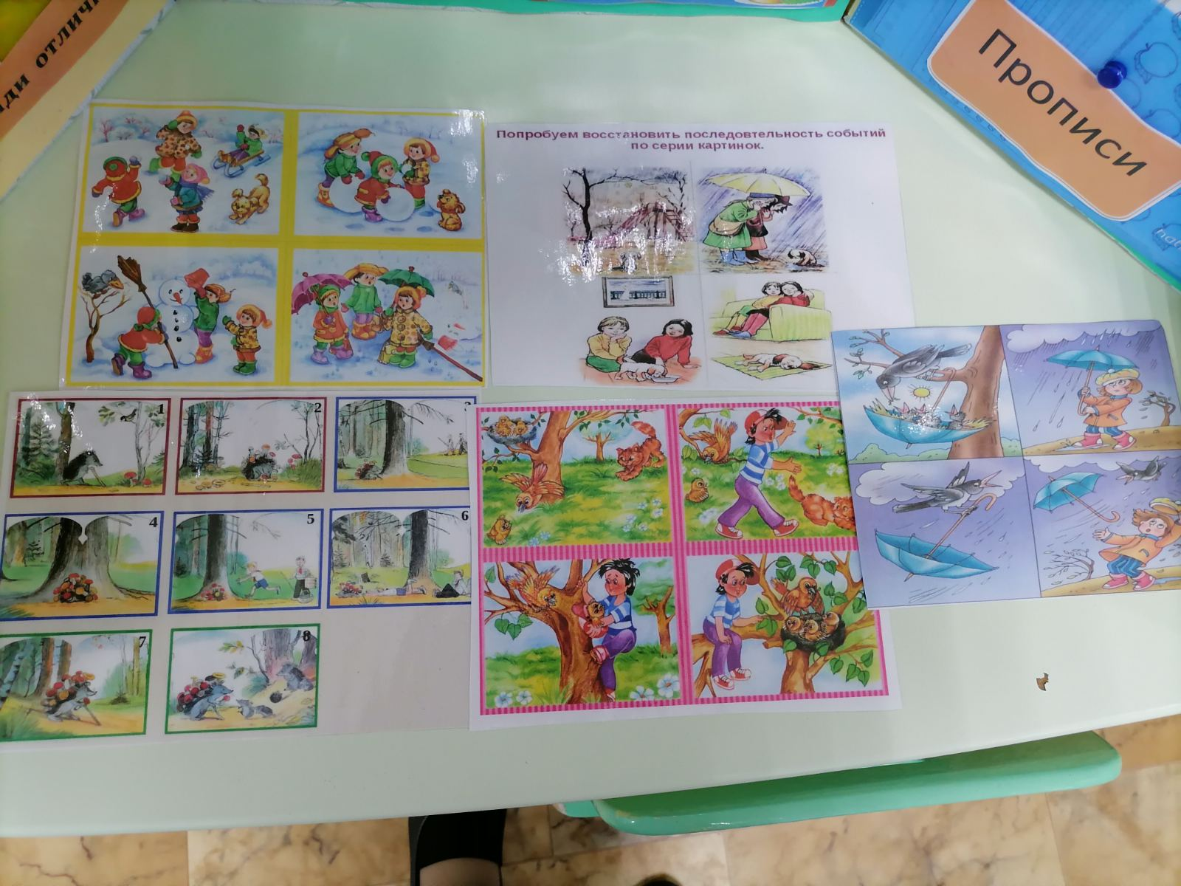
«Составь рассказ по картинке»
Цель: Развивать умения понимать простые причинно-следственные отношения,составлять сложные предложения.

Slide 12
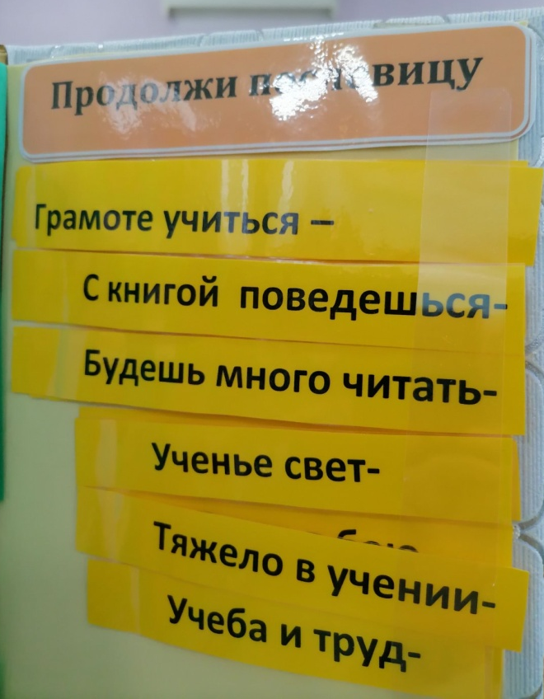
« Продолжи пословицу»
Цель: Развитие речи ребенка и знакомство его с устным народным творчеством по теме «Школа.Учение. Знания»

Slide 13
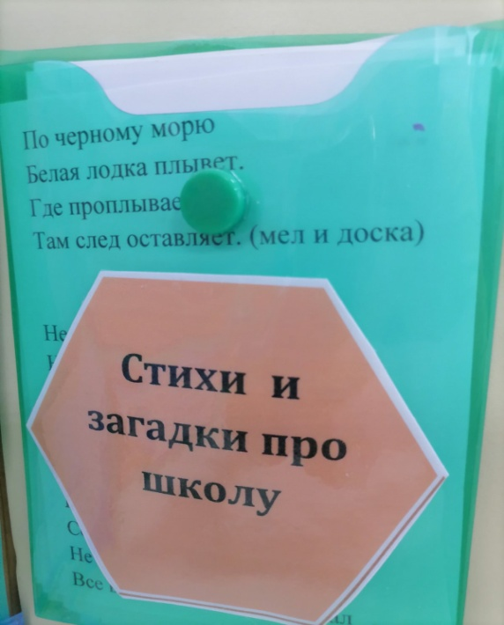
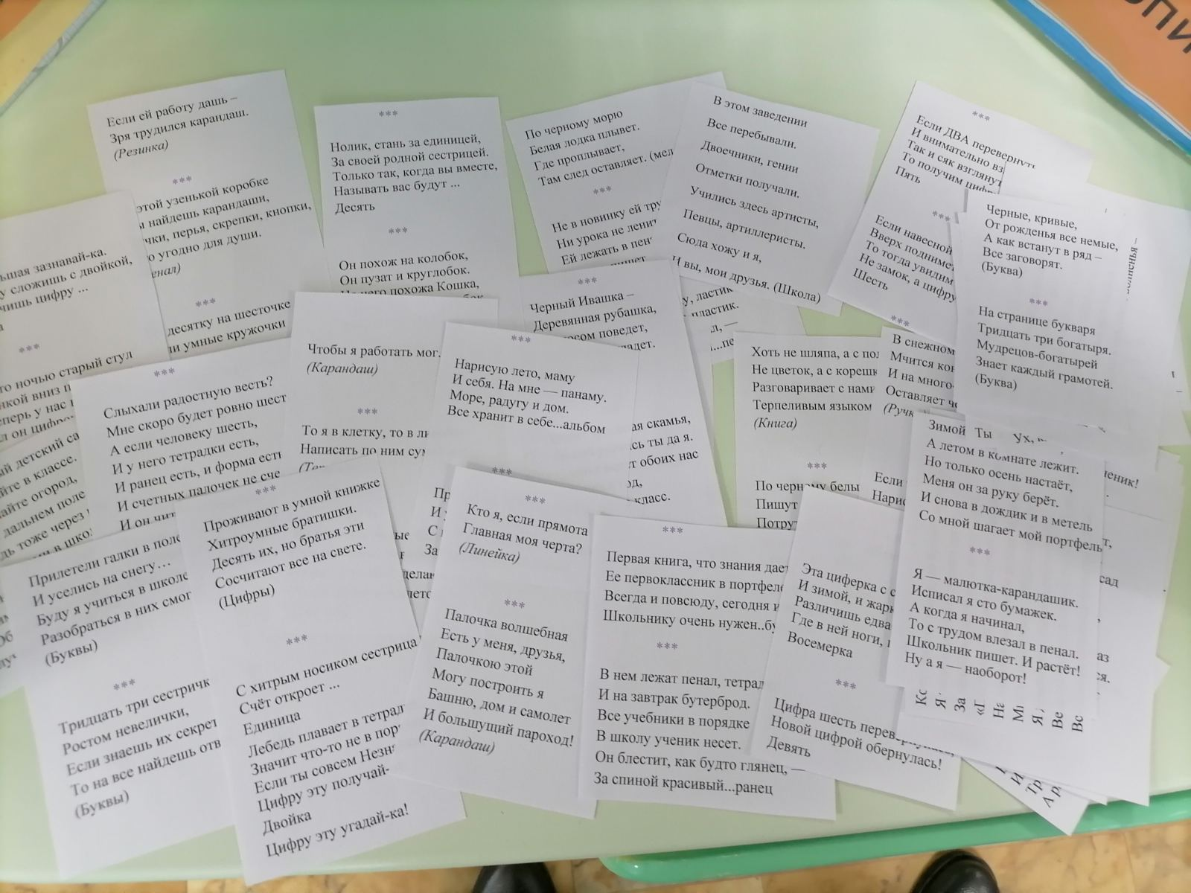
Стихи и загадки о школе, школьных принадлежностях
Цель: Приобщение детей к чтению,обогащать детскую речь,эмоции,дать возможность размышлять,фантазировать.

Slide 14
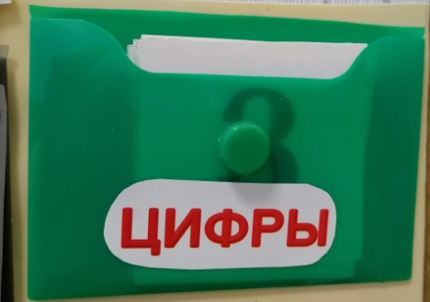
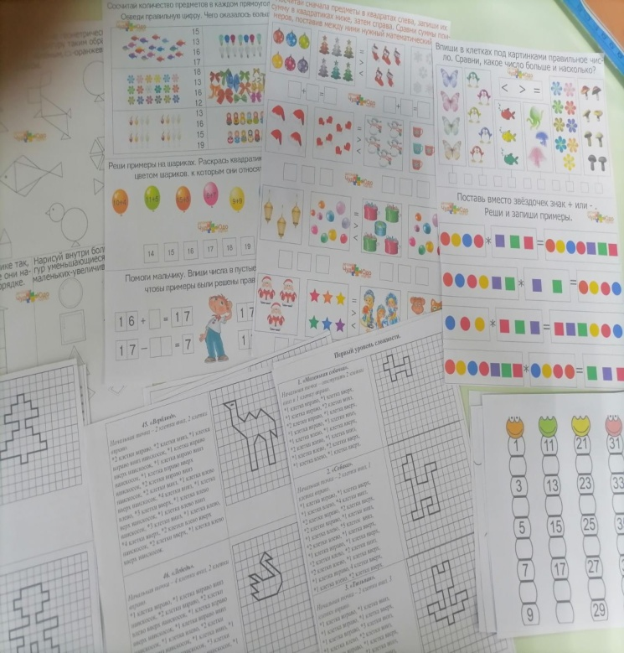
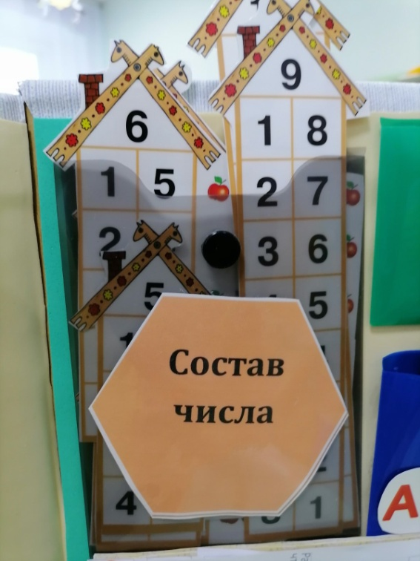
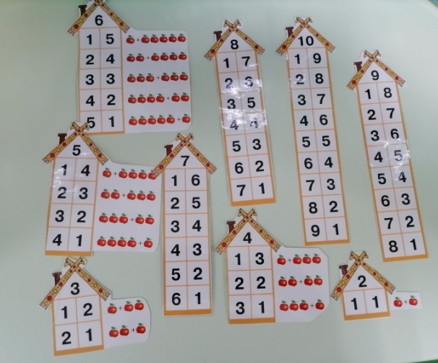
Математические задания
Цель: Закреплять навыки счета, состав числа,составлять задачи, находить «соседей чисел» и т.д.

Slide 15
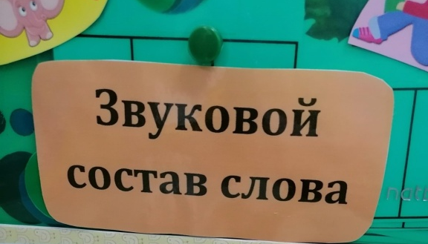
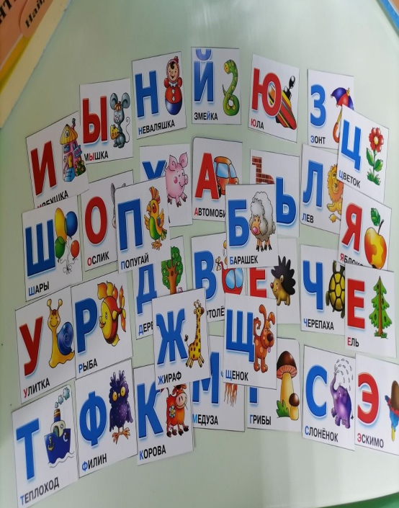
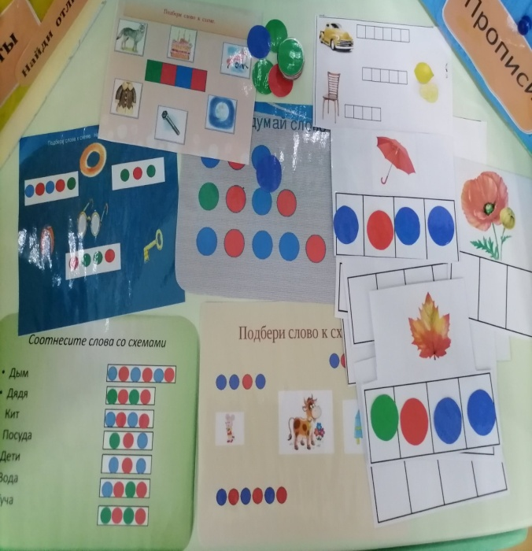
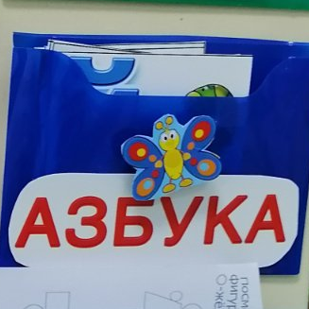
Звуковой состав слова
Цель: Развивать фонематический слух,знакомить со схемой звукового состава слова,закреплять умение определять количество слогов в слове.

Slide 16
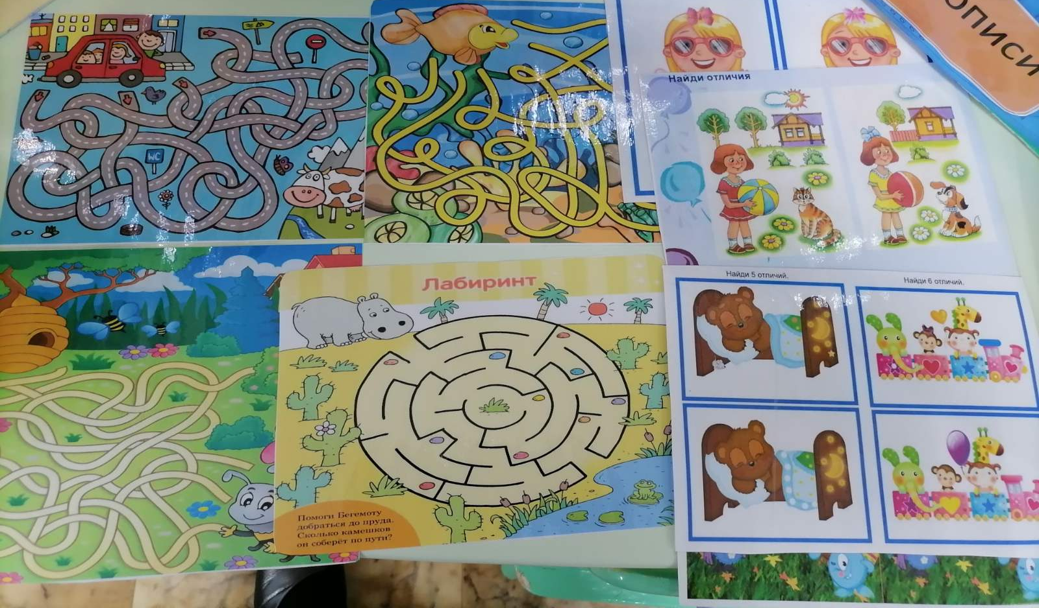
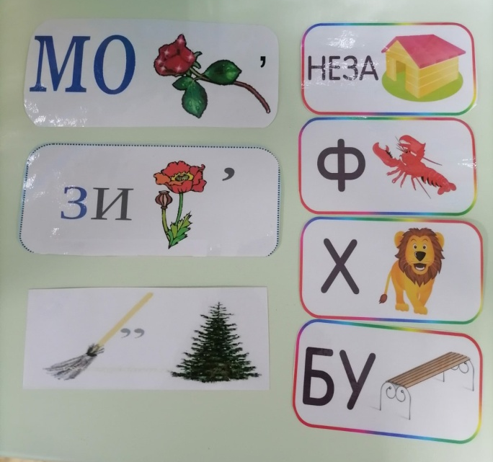

Лабиринты.Ребусы. «Найди отличия»
Цель: Развитие логического ,пространственного мышления,внимательности,умения анализировать.

Slide 17
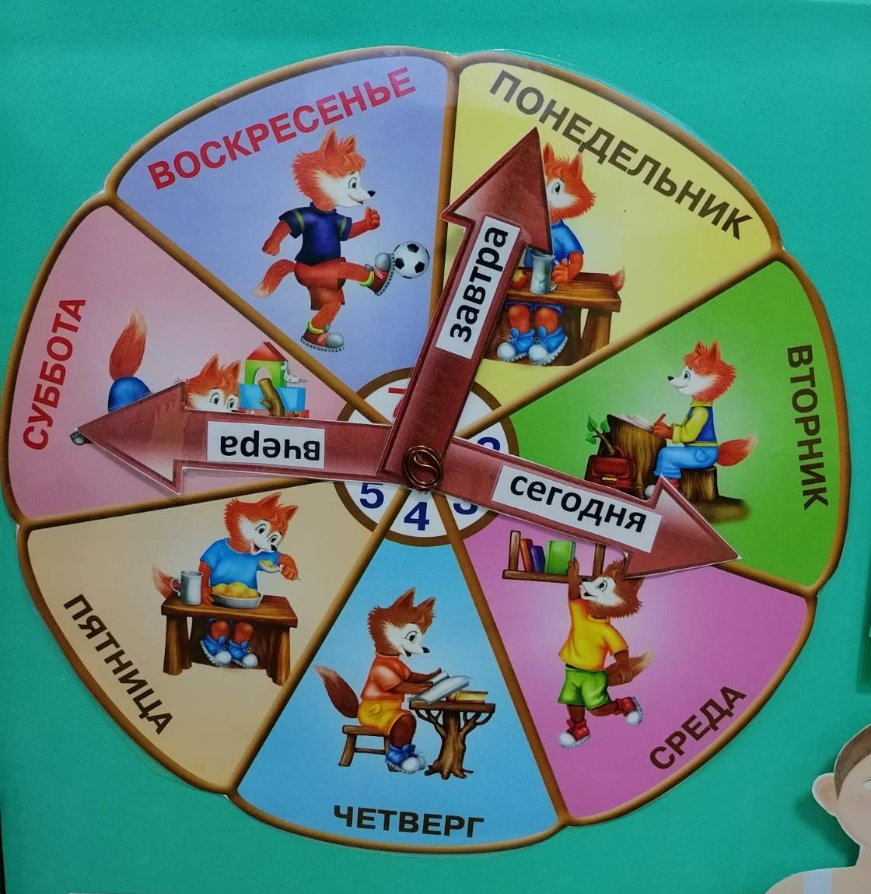
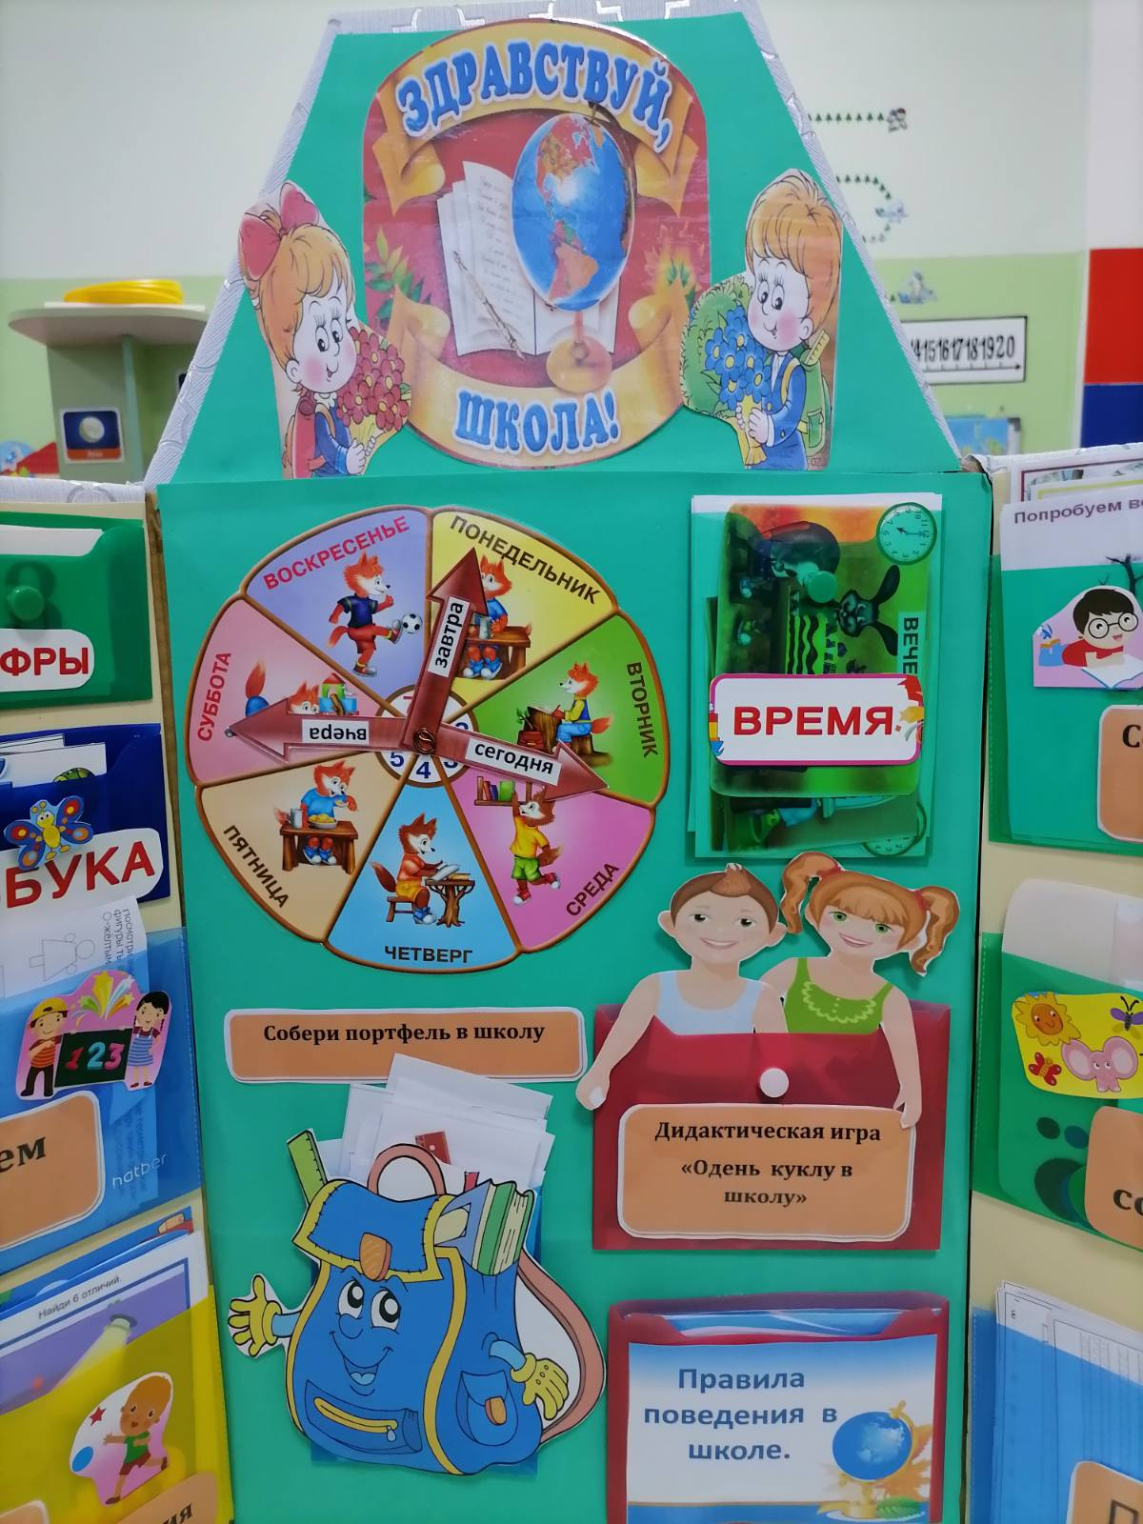
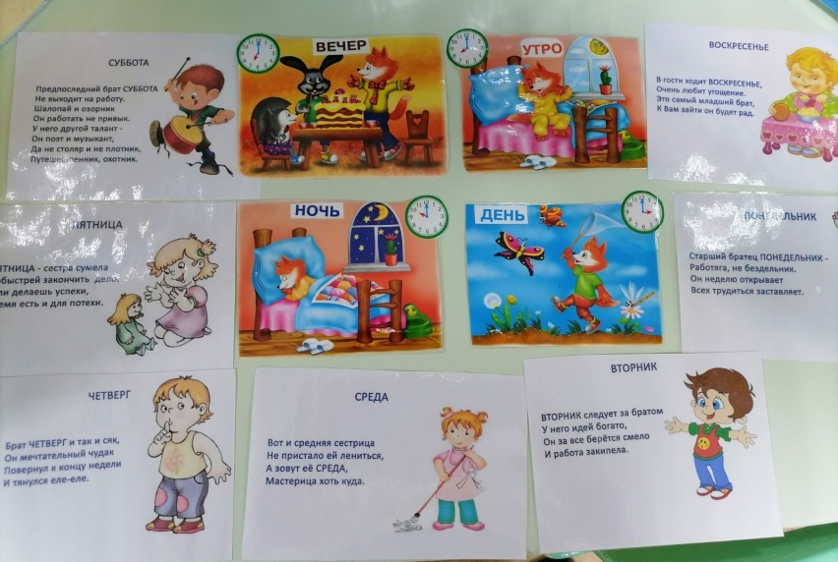
Время суток .Часы «Неделя»
Цель: Учить ориентироваться во времени, определять последовательность частей суток, иметь представление о настоящем,прошедшем и будущем времени.

Slide 18

Образцы «Сиди за партой правильно» « Держи ручку правильно»
Цель: Познакомить с правилами посадки за партой во время чтения и письма, как правильно держать ручку во время письма.

